Slide 1
İSLAMDA SERMAYE BİRİKİMİ
(Devamı)
ADYÜ İİBF
2020 BAHAR
İslam İktisadı
İŞL450

Slide 2
“tüketimin borçla finansmanı”
Maddî imkân olmadığında şartları zorlayarak zarûri olmayan tüketime yönelmemenin gereğine işaret olmak üzere, bir rivayette Resûlullah’ın (s) bir kafileden, yanında parası olmadığı halde bir dana satın aldığı, daha sonra sattığı ve “Bundan sonra yanımda parası olmadan hiçbir şey satın almayacağım” buyurduğu nakledilmektedir. Ahmed b. Hanbel, Müsned, IV, 6-7; V, 121; Ebû Dâvûd, Buyû’ 9
Günümüzde bir yandan bankacılık sektörünün tüketim kredilerine yönelik yoğun kampanyaları ve diğer yandan medya kanalıyla tüketim kültürünün aşılanması karşısında ihtiyaç ötesi ya da lüks bir takım harcamalar için imkânların zorlanarak borçlanmalara gidilmesi tam da bu hadiste üzerinde durulan husustur.

Slide 3
“tüketimin borçla finansmanı”
Uluslararası Para Fonu’nun (IMF) Nisan 2012 tarihinde yayınladığı World Economic Outlook isimli araştırması içinde 3. bölüm olarak geçen “Dealing with Household Debt” (Hanehalkı Borcuyla Mücadele) isimli çalışmada bazı gelişmiş ülkelerde 2007-2012 ABD ve Avrupa ekonomik krizleri öncesinde tüketici borç seviyeleriyle ilgili bazı istatistiklerin analizine yer verilmektedir. Bu kapsamda, 2007 yılında gelişmiş ülkelerde hanehalkı borcunun gelire oranı ortalama olarak yüzde 138 seviyesinde iken, Danimarka, İzlanda, İrlanda, Hollanda gibi bazı ülkelerde bu oran yüzde 200 seviyesine ulaşmıştır. Bu yükselişin ana sebebi olarak banka kredilerinin veriliş şartlarının gevşemesi gösterilmektedir. Rapora göre borç/gelir oranındaki bu artış, ekonomilerin olası krizlere karşı direncini zayıflatmakta ve durgunluk dönemlerinin daha uzun sürmesine sebep olmaktadır.

Slide 4
BORÇ KRİZLERİ
Yine 2007-2012 ekonomik krizini inceleyen akademik çalışmalar krizin ortaya çıkmasında ana faktör olarak ekonomi genelinde artan borç seviyelerine işaret etmektedir. Örneğin böyle bir makalede sonuç kısmında geçen şu ifadeler konumuz için önemlidir: “Tarihî açıdan önemli bir benzerlik sunan husus, son iki asırda ortaya çıkan krizlerin en güçlü erken göstergesinin, krizlerin tam öncesinde ekonomi genelinde borç seviyelerinin hızlı artışı olmasıdır.” Gorton, Gary and Andrew Metrick, “Getting Up to Speed on the Financial Crisis: A One-Weekend-Reader's Guide”, Journal of Economic Literature, Vol. 50, No. 1 (March 2012), s. 128-150, s. 150.

Slide 5
ÜLKEMİZDE DURUM
Türkiye’de ise hanehalkı borcunun gerek miktar gerekse gelire oranı bakımlarından son senelerde çok büyük şekilde artış gösterdiği görülmektedir. Resmi istatistiklere dayanarak yapılmış ve bir kitaba konu olmuş bir araştırma sonuçlarını nakleden bir habere göre, “2002’de 6.7 milyar lira olan hane halkı borcu, 2013 sonunda 372.4 milyar liraya tırmanmış; yani 12 yılda 55 kat artmış. 2002’de hane halkı 100 liralık kazancının 3.4 lirası kadar borçluyken, bugün 100 liralık kazancının 55.2 lirasını borçlu.” Hanehalkı borcunun önemli bileşenleri arasında kredi kartı borçları ile konut ve taşıt kredileri yanında büyük artış gösteren ihtiyaç kredisi gibi kalemler yer almaktadır. Bu şaşırtıcı artışın altında yatan en önemli iki sebep ise toplumda medya kanalıyla beslenen tüketim kültürü ile bankacılık sektörünün kredi kartı ve ihtiyaç kredilerini teşviki olmaktadır.
http://m.milliyet.com.tr/yazarlar/meral-tamer/hane-halki-borcu-12-yilda-55-kat-artti-2026251/ Erişim tarihi: 25.05.2017.

Slide 6
«VATANDAŞIN BORÇLA BÜYÜK İMTİHANI»
Bazı haber başlıkları: Vatandaş borç batağında, Kişi başı borç yükü artıyor, Türkiye'de 18 milyon kişi borç batağında!, Bireysel borçlar 15 yılda 67 kat arttı, İnsanlar borçla geçinmeye başladı, 27 milyon kişide 471 milyar borç, Borç Tüketimden Daha Hızlı Artıyor, Vatandaşın borçla büyük imtihanı, Kredi ve kart borcundan dolayı 4 ayda yarım milyon kişi mahkemelik oldu, Kredi kartı borcunu ödeyemeyenler 2 milyon kişiye yaklaştı, vb.

Slide 7
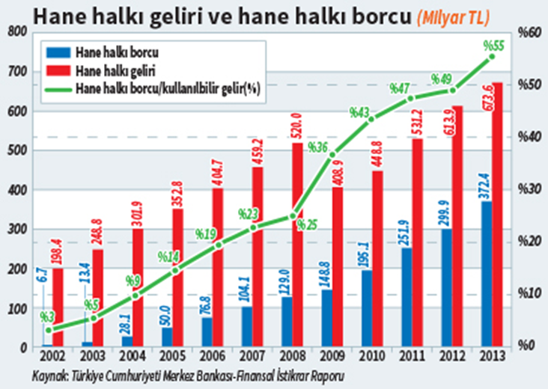

Slide 8
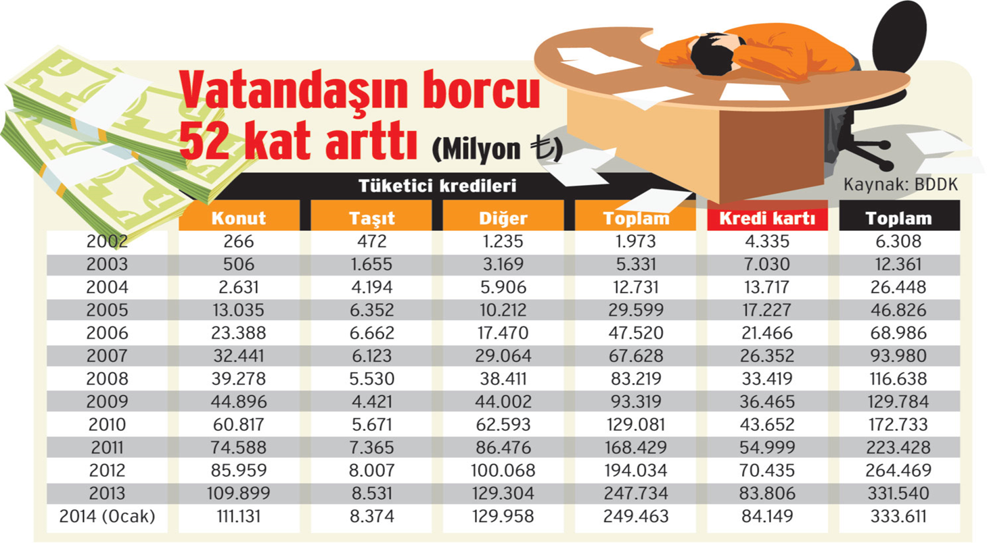

Slide 9
“kazanılmamış gelirin harcanması”
Bu konu üzerinde araştırmalarda bulunan Çetin’e göre sorun, “kazanılmamış gelirin harcanması” sorunudur ve bu konuda bankaların olumsuz rolü oldukça etkili olmaktadır. Çetin’e göre, geçmişte ticârî işletmeler banka kredilerinin başlıca müşterileri iken günümüzde tüketici kredileri, işletmelere verilen kredilerle yarışır seviyeye gelmiştir. Çetin, Başak Işıl, İktisadi Sistemler Bağlamında Gelir Dağılımı-Kredi Ekonomisi İlişkisi Ve Türkiye, Doktora Tezi, İstanbul Üniversitesi Sosyal Bilimler Enstitüsü, 2011, s. 350.

Slide 10
İKTİSADİ DAVRANIŞ-AHLAK İLİŞKİSİ
İncelenen hadislerden tespit edilen tüketimde itidal ile tevâzu, kanaat, içtimâî mesuliyet şuuru, dünyaya hırs göstermeme ve kalben bağlanmama, nefse hâkim olabilme ve nihayet iman arasındaki yakın ilişki, ahlâkî değerlerin iktisâdî kararlarda ne denli önemli rol oynadığını göstermesi bakımından ayrı bir önem arz etmektedir.

Slide 11
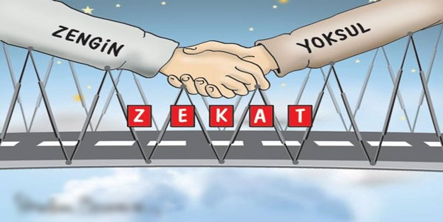
İNFAK (SOSYAL YARDIMLAŞMA)

Slide 12
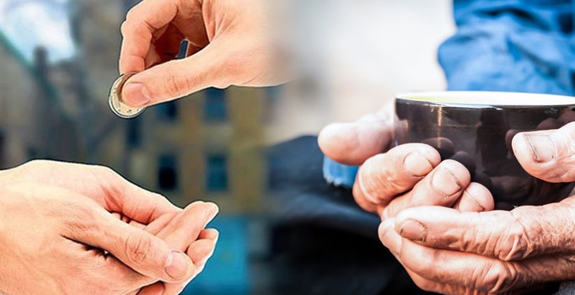

Slide 13
KURAN KERİMDE İNFAK
“Asıl iyilik, … mala olan isteklerine rağmen, onu yakınlara, yetimlere, yoksullara, yolda kalmışa, isteyene ve kölelere vermek, namaz kılmak, zekat vermektir..” Bakara sûresi, 177.
Kur’ân-ı Kerim infâkın Müslümanların karakteristik bir özelliği olduğunu sıklıkla ifade eder. “Sevdiğiniz şeylerden harcamadıkça iyiliğe erişemezsiniz. Her ne harcarsanız, şüphesiz Allah (cc) onu bilir.” Âli İmrân sûresi,92. ayetiyle sadakaların sevilen mallardan gönüllü olarak verilmesi gereği, “Siz hayır yolunda her ne harcarsanız Allah (cc) onun yerini doldurur. O rızık verenlerin en hayırlısıdır.” Sebe sûresi, 39. ayetiyle de sadaka vermenin malı azaltmayacağı, bilakis malın bereketleneceği haber verilmektedir.

Slide 14
KURAN KERİMDE İNFAK
“Mallarını Allah (cc) yolunda harcayanların durumu, yedi başak bitiren ve her başakta yüz tane bulunan bir tohum gibidir. Allah (cc), dilediğine kat kat verir.” Bakara sûresi, 261 ayetiyle infâkın uhrevî sevabının büyüklüğüne işaret edilmektedir. Öte yandan, dünyada da infak yoluyla gelir dağılımının iyileşmesi, fakirlerin ellerine geçen parayla temel ihtiyaç maddelerini almaları, toplumsal dayanışmaya katkıda bulunma gibi kanallarla sosyal ve iktisâdî sahada olumlu tesirler söz konusudur.

Slide 15
HADİSLERDE İNFAK
Allah Resûlü (s) bir hadiste gıpta edilebilecek iki kişiden birisinin Allah’ın (cc) mal verip de bu malı hak yolunda infak eden kimse olduğunu belirterek infaka teşvik etmektedir. Yine kıyâmet gününde arşın gölgesinde gölgelenecek yedi sınıftan bir tanesi olarak sağ elinin verdiğini sol eli bilmeyecek şekilde gizli sadaka veren kişiye işaret buyurmuştur.
Buhârî, Zekât 5; Muslim, Salâtu’l-Musafirîn 268
Buhârî, Zekat 16; Muslim, Zekat 91
İnfakla ilgili çok sayıda ayet ve hadisten çıkan önemli ve güncel bir mesaj Müslümanların bu önemli mâlî ibadeti yerine getirerek topluma faydalı olabilmeleri için çalışarak kendi ihtiyaçlarını karşılamanın ötesinde bir maddî sermayeye ulaşmalarıdır. Ancak bu şekilde bahis konusu olan mâlî ibadetler mümkündür.

Slide 16
İNFAKIN TASARRUFA ETKİSİ
İnfakın tasarrufu düşüreceği ilk planda akla gelmektedir. Nitekim infakta bulunan kişi, tasarruf edeceği miktarın bir kısmını infak olarak ayırmaktadır. İnfakı alan şahıssa bu yardımı genellikle acil ihtiyaçları için tüketmektedir. O halde infakın tasarruf sürecine nasıl bir olumlu katkısı söz konusu olabilir?
Khan, M. Fahim, “Macro Consumption Function in an Islamic Framework”, Journal of Research in Islamic Economics, Kral Abdulaziz Üniversitesi, Cidde, Cilt 1, Sayı 2, 1404/1984 s. 3-25. Bu makalede bu soru incelenmiştir.

Slide 17
İNFAKIN TASARRUFA ETKİSİ
Prof. M. Fahim Khan’ın bu makalesinde tüketicinin tüketim/tasarruf kararlarının incelendiği zamanlar arası dinamik modeldeki tüketici tercihlerine bir de infak davranışı eklenmekte ve infakın kısa ve uzun vadede sermaye birikimine tesiri incelenmektedir.
100 lira gelirinin 70 lirasını tüketen, 30 lirasını biriktiren bir şahsa göre, aynı gelirin 50 lirasını tüketip 20 lirasını infak eden mutedil tüketici aynı şekilde 30 lira tasarruf edebilir.

Slide 18
İNFAKIN TASARRUFA ETKİSİ
Uzun vadede ise, infak toplumun gelir dağılımını zaman içinde iyileştirmekte, infak alanlar zamanla maddî durumları iyileşerek infak verenlere katılmaktadır. Diğer bir ifadeyle, alt gelir tabakasındaki fertler zamanla üst gelir tabakasına geçerek nüfusun daha büyük bir kısmı tasarruf sürecine dâhil olabilmektedir.
infakın gelir dağılımını düzelten dinamik tesirinden dolayı uzun vadede tasarruflar daha yüksek olmaktadır. Neticede, İslâmî olmayan bir ekonomiye nispetle hem daha yüksek bir sermaye birikimi hem daha dengeli bir gelir dağılımı mümkün olmaktadır.

Slide 19
İNFAKIN TASARRUFA ETKİSİ
Khan araştırmasının sonunda politika tavsiyesi olarak tüketimde israfın önlenmesine yönelik eğitim ve medya kampanyalarına ağırlık verilmesi ve toplumda İslâmî değerlerin yerleşmesi gereğine işaret etmiştir.

Slide 20
İnfakta denge
“Eli sıkı olma; büsbütün eli açık da olma. Sonra kınanır, (kaybettiklerinin) hasretini çeker durursun.” buyurularak infakta dengenin önemine vurgu yapılmaktadır. İsra sûresi, 29.
“Sana neyi infak edeceklerini soruyorlar. De ki: İhtiyaçtan fazlasını infak edin.” Bakara sûresi, 219.
Allah Resûlü (s) “Veren el, alan elden hayırlıdır. Sadakanın en faziletlisi, sadakanın sahibini zengin bırakan (ve fakirliğe düşürmeyen) sadakadır.” Buhârî, Zekat 18. Peygamberimiz (s) malın üçte birinden fazla vasiyete de izin vermemiştir.

Slide 21
TASARRUF
Tasarrufun amacı faydalı yatırımlara fon sağlamak olmalıdır. Tasarruflar servetin âtıl biçimde biriktirilmesi anlamına gelen iktinâz (toplum yararına sunulmayan para biriktirmek) için kullanılmamalıdır. Çünkü iktinâz sermayenin ekonomik hayattan çekilip âtıl kalmasına, topluma bir yarar sağlamamasına yol açar. Halbuki tasarruflar yatırımlara yönelince toplumun ihtiyaç duyduğu projeler hayata geçirilebilir, istihdam sağlanır ve ekonomi güçlenir. Aksine, sermaye lüks binaların inşası, kasalarda altın biriktirme gibi yollarla iktinâz yapıldığında ekonomik hayata dönüşü olmaz, âtıl kalmış olur.

Slide 22
TASARRUF - YATIRIM
Herkesin finanse edilmesi gereken hâli hazırda bir yatırım projesi olmayabilir. Bu gibi tasarruf sahipleri, mâlî desteğe ihtiyaç duyan proje sahiplerine tasarruflarını aktarabilirler. Toplumda genellikle bir yanda tasarruf sahipleri, diğer yanda ise fona ihtiyaç duyan yatırımcı ve girişimciler bulunur. İşte bu durumlarda, fon fazlası olanlarla fon eksiği olanlar arasında ya borca dayalı ya da kâr-zarar ortaklığına dayalı anlaşmalar yapılarak toplum genelinde biriken sermayenin yine topluma katkıda bulunacak projelere kanalize olması temin edilir ve sermayeye katkıda bulunanlar yapılan anlaşmanın çeşidine göre ortaya koydukları sermayenin getirisini paylaşırlar.

Slide 23
yatIRIMIN ÖNEMİ
Yatırım yapmak Müslüman toplumun hayatın çeşitli alanlarında duyduğu ihtiyaçları karşılama işlevinden dolayı farz-ı kifâye olarak görülmüştür.
“Eğer Müslüman bir kişi bir fidan diker, ondan bir insan, hayvan veya kuş yerse, şüphesiz bu onun için kıyamet gününe kadar bir sadaka olur.” hadisi topluma faydalı faaliyetlerin faziletine dikkat çeker. Fidan dikmek gibi basit görünen bir işin kalıcı bir sevabı söz konusu ise toplumun ihtiyaç duyduğu sahalarda yatırımlar yaparak topluma fayda sağlamanın mükâfâtının öncelikle ve çok daha büyük miktarda söz konusu olduğu hadisten anlaşılmaktadır. Muslim, Musâkât 10

Slide 24
MALIN MUHAFAZASININ ÖNEMİ
İslam, sermayenin birikimine ve muhafazasına büyük önem vermiştir. Ayet ve hadislerin bu konudaki yönlendirme, emir ve yasakları göz önünde bulundurularak malın korunmasının dinin bir bütün olarak düşünüldüğünde korunmasını hedeflediği beş asıldan (can, din, mal, akıl, nesil) birinin korunması olduğu ifade edilmiştir.
“Allah'ın (cc) geçiminize dayanak kıldığı mallarınızı, aklı ermezlere vermeyin. Kendilerine bunlardan yedirin, giydirin, onlara güzel söz söyleyin” Nisâ sûresi, 5.

Slide 25
MALIN MUHAFAZASININ ÖNEMİ
“Kısıtlı olanlara ait (onların mülkiyetinde bulunan) mallar için “mallarınız” ifadesinin kullanılması “millî servet” kavramına, “geçiminize dayanak kıldığı” ifadesi de insan hayatında malın önemine işaret etmektedir.” Diyanet İşleri Başkanlığı, Kur’an Yolu Türkçe Meal ve Tefsiri, II, 12. nitekim bu malların zâyi olması halinde tüm toplumun bundan zarar görecektir.

Slide 26
YATIRIMIN ZORUNLULUĞU
Dinî öğretilerimizdeki şu esaslar yatırım yapmayı zorunlu kılmaktadır:
i) tüketimde israfın yasaklanması,
ii) servetin âtıl biçimde biriktirilmesinin yasaklanması,
iii) zekatla azalan malın aktif biçimde işletilerek sermayenin muhafazasına çalışılması,
iv) faizin yasaklanarak girişimciliğin teşviki,
v) kazancın ancak risk karşılığı olabileceği
vi) her alanda yatırımın ve topluma faydalı olmanın emredilmesi.

Slide 27
SERMAYE BİRİKİMİ
tüketimde denge temeli üzerine kurulan sermaye birikimi süreci, tasarrufların yatırımlara dönüşmesiyle tamamlanmakta, böylece sermayenin gelecek dönemlere aktarılması gerçekleşmektedir.

